Slide 1
Проект
Реализовали: Журавлева Елизавета
Морозова Вероника

Slide 2
Введение
Проект создан для вычисления потребления калорий в сутки пользователем, имеющим доступ к сайту.

Slide 3
Реализация
функции
Def login()
Def test()
Библиотеки
Sqlalchemy
Flask
flask_login
css
файлы
Style.css
Index.htlm
Primer.htlm
Main.py
Db_session.db

Slide 4
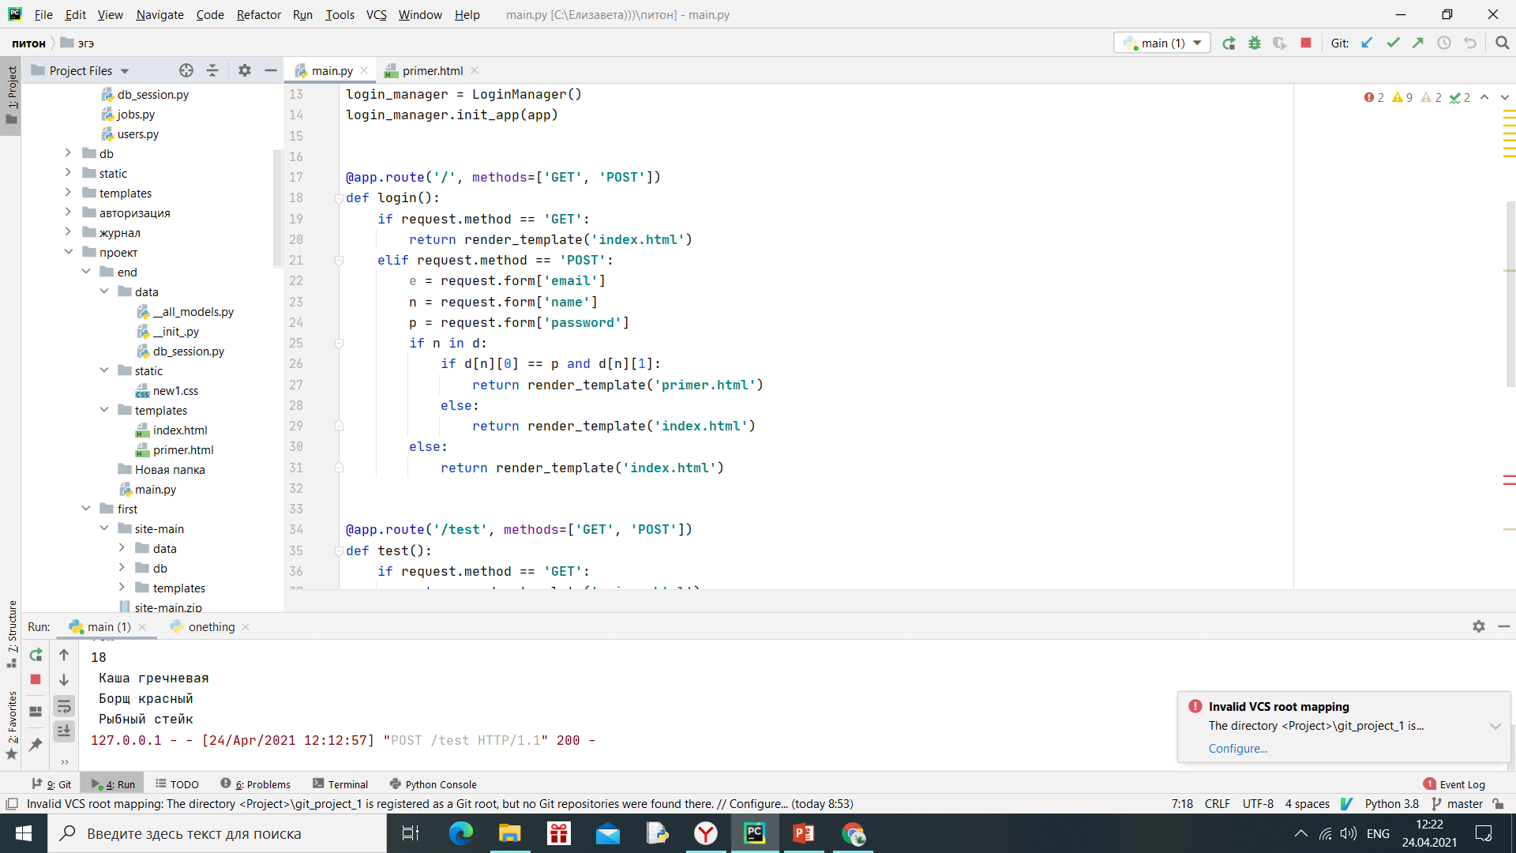
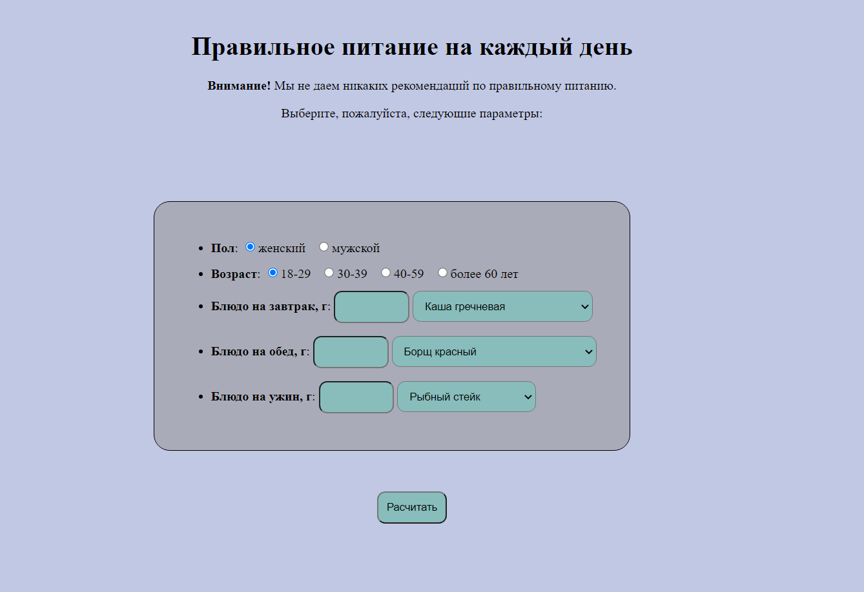
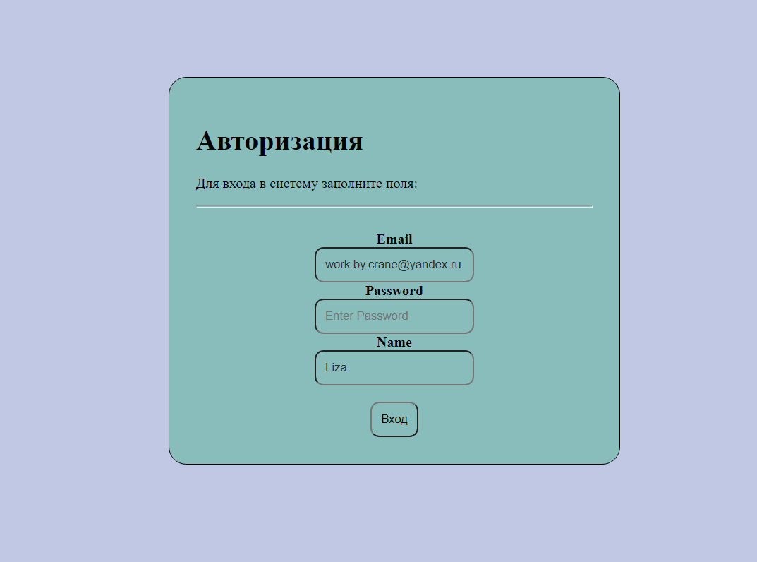

Slide 5
Заключение
Возможность авторизации пользователя
Больший выбор блюд
Дизайн

